Slide 1
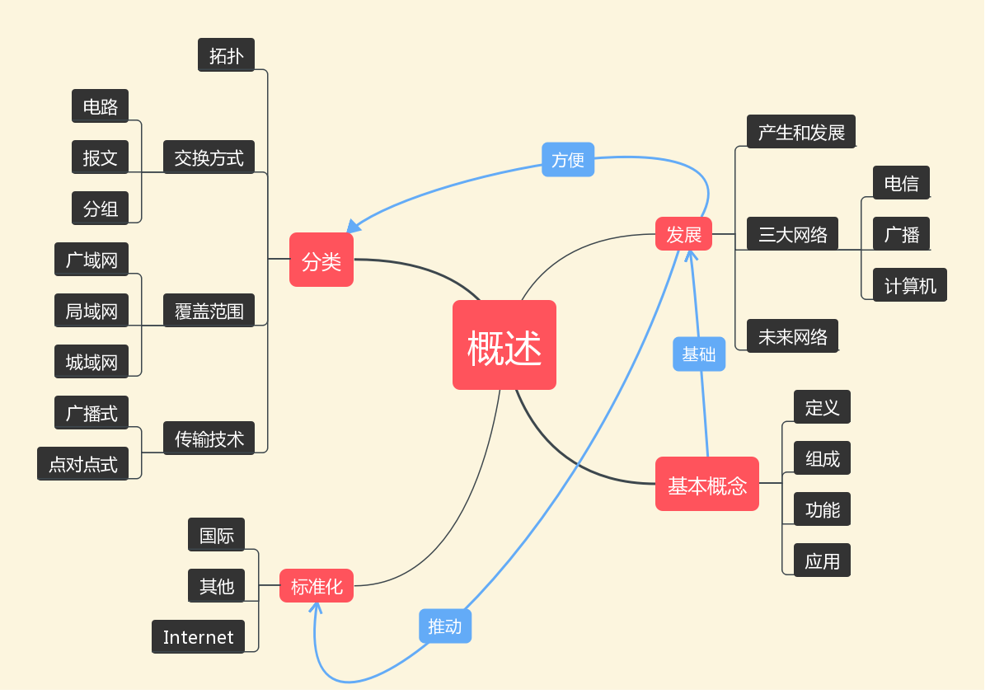
Notes:
第一章

Slide 2
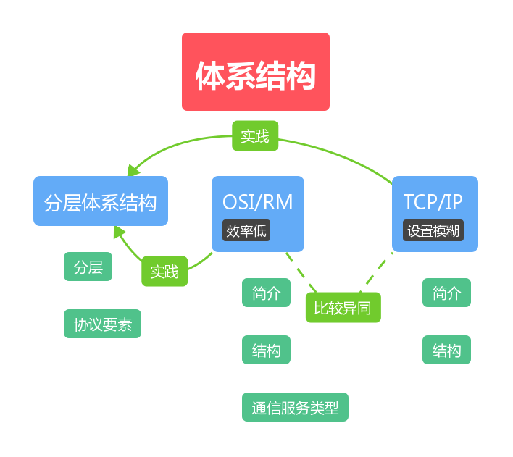
Notes:
第二章

Slide 3
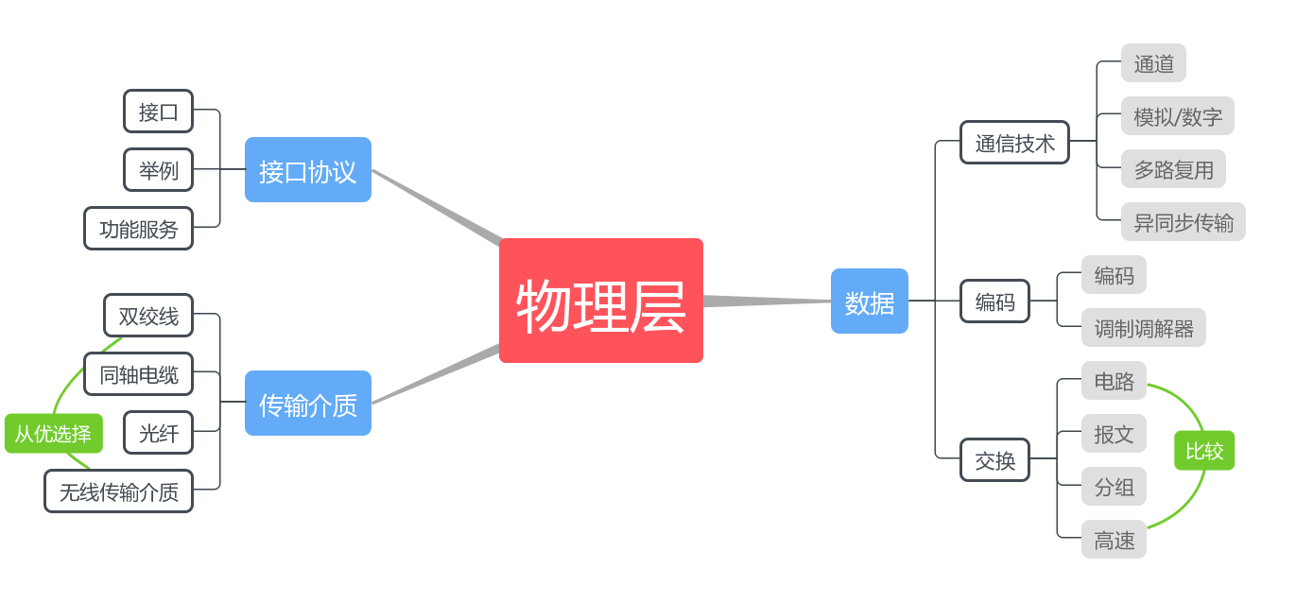
Notes:
第三章

Slide 4
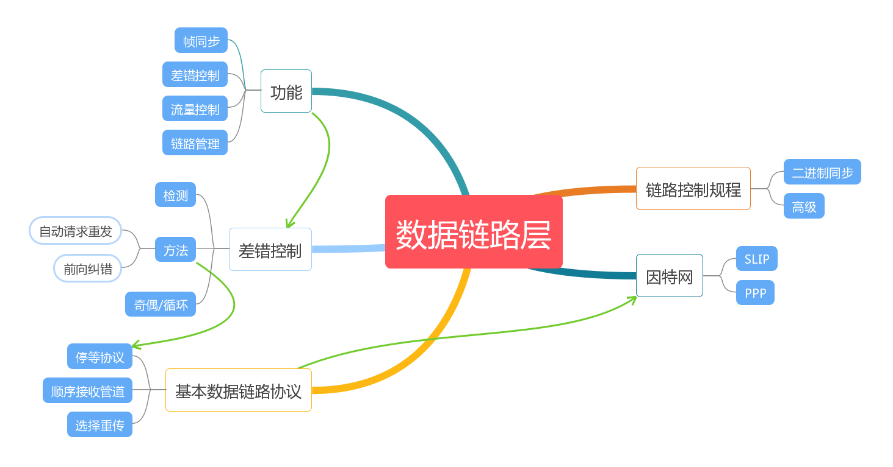
Notes:
第四章

